Slide 1
TUẦN 12- TIẾT 5-6
TIẾNG VIỆT 2
Tập 2
BÀI ĐỌC 2: SÁNG KIẾN CỦA BÉ HÀ

Slide 2
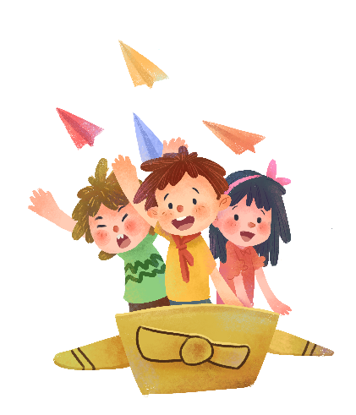
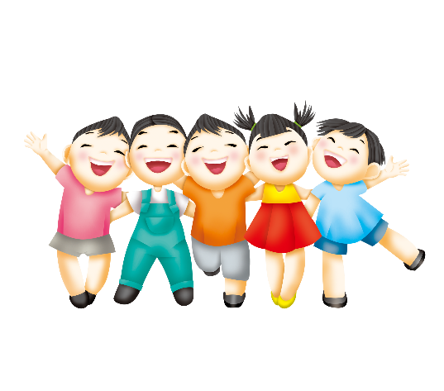
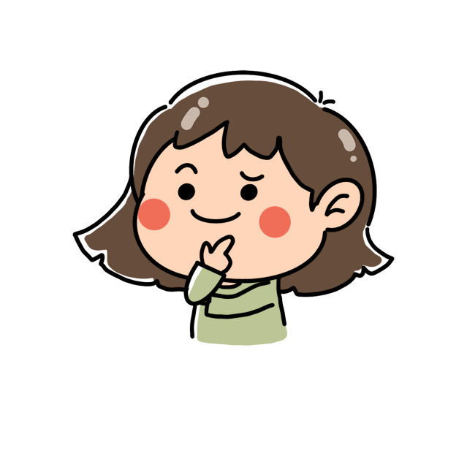
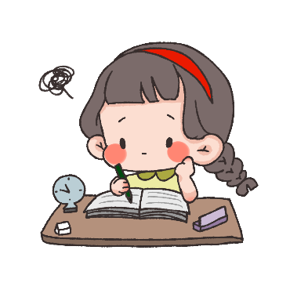
KHỞI ĐỘNG

Slide 3



Các bạn hải sản dưới biển bị đã bị vướng lưới của bác nông dân đi đánh cá. Hãy cứu các bạn hải sản bằng cách trả lời đúng các câu hỏi nhé.

Slide 4
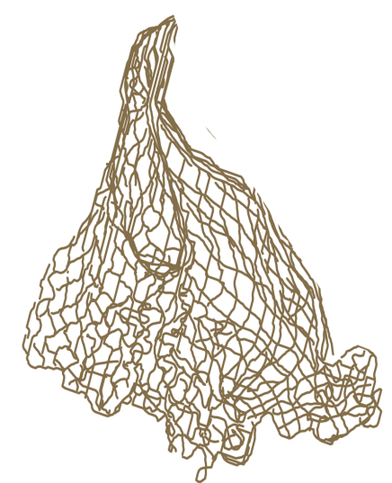








Slide 5
Trong bài ‘‘Bà kể chuyện’’.
Bố của bạn nhỏ làm công việc gì?
A. Bố của bạn nhỏ làm nhà văn.
B. Bố của bạn nhỏ làm bác sĩ
C. Bố của bạn nhỏ làm giám đốc.
D. Bố của bạn nhỏ làm công an
Notes:
Bấm vào con cá để quay về trang chủ

Slide 6
Trong bài ‘‘Bà kể chuyện’’.
Bạn nhỏ thắc mắc điều gì?
A. Vì sao bố kể chuyện hay bằng bà.
B. Vì sao bố kể chuyện hấp dẫn hơn bà.
C. Vì sao bố kể chuyện lôi cuốn hơn bà.
D. Vì sao bố kể chuyện không hay bằng bà.
Notes:
Bấm vào bạch tuột để quay về trang chủ

Slide 7
Trong bài ‘‘Bà kể chuyện’’.
Theo lời bố, vì sao chuyện bà kể rất hay? Chọn ý đúng nhất:
A. Vì bà biết nhiều truyện hơn bố.
B. Vì bà kể chuyện rất tự nhiên.
C. Vì cả hai lí do trên.
D. Không có lí do nào trên.
Notes:
Bấm vào con cá để quay về trang chủ

Slide 8
Tìm từ phù hợp để nói về ‘‘Những câu chuyện của bà’’.
Ví dụ: thú vị
A. vô tận
B. tự nhiên.
C. cuốn hút.
D. hồn nhiên
Notes:
Bấm vào con cua để quay về trang chủ

Slide 9

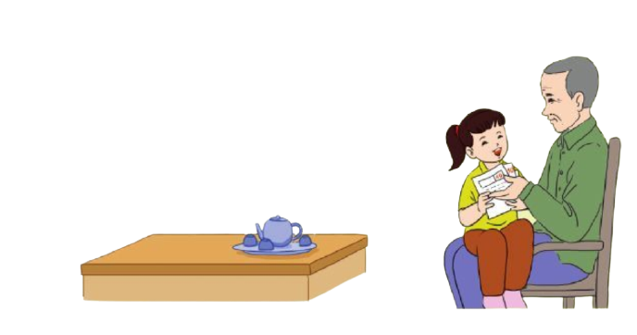
Sáng kiến của bé Hà

Slide 10
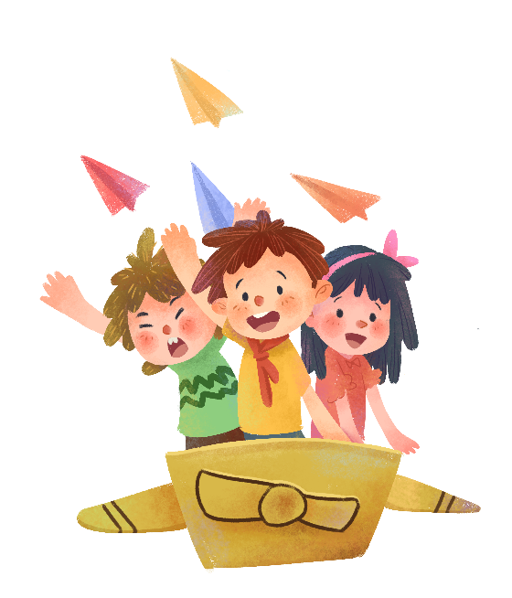


ĐỌC

Slide 11
ĐỌC
Sáng kiến của bé Hà
1. Ở lớp cũng như ở nhà, bé Hà được coi là một cây sáng kiến. Một hôm, Hà hỏi bố:
- Bố ơi, sao không có ngày của ông bà, bố nhỉ?
Thấy bố ngạc nhiên, Hà bèn giải thích:
- Con đã có ngày 1 tháng 6. Bố là công nhân, có ngày 1 tháng 5. Mẹ có ngày 8 tháng 3. Còn ông bà thì chưa có ngày lễ nào cả.
Hai bố con bàn nhau lấy ngay lập đông hằng năm làm “ngày của ông bà”, vì khi trời bắt đầu rét, mọi người cần chăm lo cho sức khoẻ của các cụ già.
2. Ngày lập đông đến gần, Hà nghĩ mãi mà chưa biết nên chuẩn bị quà gì tặng ông bà.
Bố khẽ nói vào tại Hà điều gì đó. Hà ngả đầu vào vai bố:
- Con sẽ cố gắng, bố ạ.
3. Đến ngày lặp đông, các cô, các chú đều về chúc thọ ông bà. Ông bà cảm động lắm. Bà bảo:
- Con cháu đông vui, hiếu thảo thế này, ông bà sẽ sống trăm tuổi.
Ông thì ôm lấy bé Hà, nói:
- Món quà ông thích nhất hôm nay là chùm điểm 10 của cháu đấy.
Theo HỒ PHƯƠNG

Slide 12
Sáng kiến của bé Hà
1
1. Ở lớp cũng như ở nhà, bé Hà được coi là một cây sáng kiến. Một hôm, Hà hỏi bố:
- Bố ơi, sao không có ngày của ông bà, bố nhỉ?
Thấy bố ngạc nhiên, Hà bèn giải thích:
- Con đã có ngày 1 tháng 6. Bố là công nhân, có ngày 1 tháng 5. Mẹ có ngày 8 tháng 3. Còn ông bà thì chưa có ngày lễ nào cả.
Hai bố con bàn nhau lấy ngay lập đông hằng năm làm “ngày của ông bà”, vì khi trời bắt đầu rét, mọi người cần chăm lo cho sức khoẻ của các cụ già.
2. Ngày lập đông đến gần, Hà nghĩ mãi mà chưa biết nên chuẩn bị quà gì tặng ông bà.
Bố khẽ nói vào tại Hà điều gì đó. Hà ngả đầu vào vai bố:
- Con sẽ cố gắng, bố ạ.
3. Đến ngày lặp đông, các cô, các chú đều về chúc thọ ông bà. Ông bà cảm động lắm. Bà bảo:
- Con cháu đông vui, hiếu thảo thế này, ông bà sẽ sống trăm tuổi.
Ông thì ôm lấy bé Hà, nói:
- Món quà ông thích nhất hôm nay là chùm điểm 10 của cháu đấy.
Theo HỒ PHƯƠNG
2
3
Bài đọc chia làm mấy đoạn?
ĐỌC ĐOẠN

Slide 13
LUYỆN ĐỌC
Sáng kiến của bé Hà
1. Ở lớp cũng như ở nhà, bé Hà được coi là một cây sáng kiến. Một hôm, Hà hỏi bố:
- Bố ơi, sao không có ngày của ông bà, bố nhỉ?
Thấy bố ngạc nhiên, Hà bèn giải thích:
- Con đã có ngày 1 tháng 6. Bố là công nhân, có ngày 1 tháng 5. Mẹ có ngày 8 tháng 3. Còn ông bà thì chưa có ngày lễ nào cả.
Hai bố con bàn nhau lấy ngay lập đông hằng năm làm “ngày của ông bà”, vì khi trời bắt đầu rét, mọi người cần chăm lo cho sức khoẻ của các cụ già.
sáng kiến
ngạc nhiên
rét

Slide 14
LUYỆN ĐỌC
Sáng kiến của bé Hà
1. Ở lớp cũng như ở nhà, bé Hà được coi là một cây sáng kiến. Một hôm, Hà hỏi bố:
- Bố ơi, sao không có ngày của ông bà, bố nhỉ?
Thấy bố ngạc nhiên, Hà bèn giải thích:
- Con đã có ngày 1 tháng 6. Bố là công nhân, có ngày 1 tháng 5. Mẹ có ngày 8 tháng 3. Còn ông bà thì chưa có ngày lễ nào cả.
Hai bố con bàn nhau lấy ngày lập đông hằng năm làm “ngày của ông bà”, vì khi trời bắt đầu rét, mọi người cần chăm lo cho sức khoẻ của các cụ già.

Slide 15
2. Ngày lập đông đến gần, Hà nghĩ mãi mà chưa biết nên chuẩn bị quà gì tặng ông bà.
Bố khẽ nói vào tại Hà điều gì đó. Hà ngả đầu vào vai bố:
- Con sẽ cố gắng, bố ạ.
nghĩ mãi
chuẩn bị
khẽ nói

Slide 16
3. Đến ngày lặp đông, các cô, các chú đều về chúc thọ ông bà. Ông bà cảm động lắm. Bà bảo:
- Con cháu đông vui, hiếu thảo thế này, ông bà sẽ sống trăm tuổi.
Ông thì ôm lấy bé Hà, nói:
- Món quà ông thích nhất hôm nay là chùm điểm 10 của cháu đấy.
Theo HỒ PHƯƠNG

Slide 17
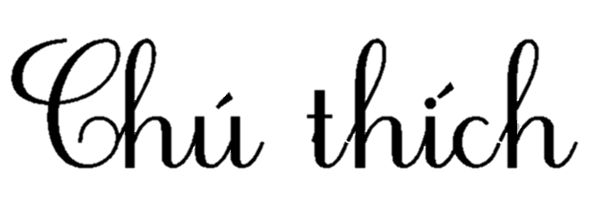

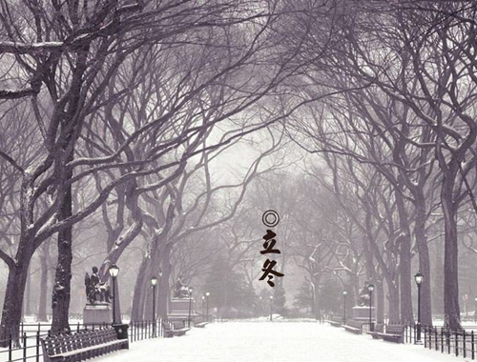
Ngày lập đông:
ngày bắt đầu mùa đông.
Cây sáng kiến:
người có nhiều sáng kiến.

Slide 18
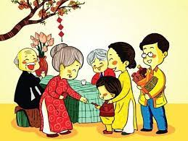
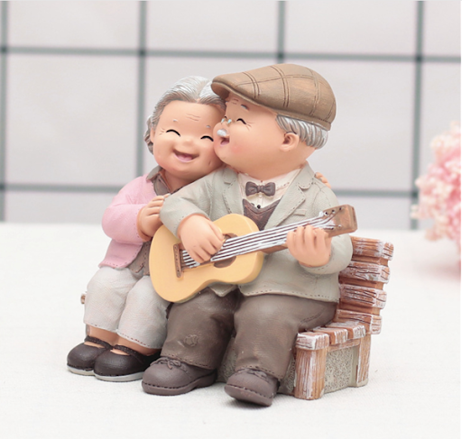
Chúc thọ:
chúc mừng người già sống lâu.
Ngày của ông bà:
Từ năm 1991, ngày 1 tháng 10 hằng năm đã được lấy làm ngày Quốc tế Người cao tuổi.

Slide 19
Sáng kiến của bé Hà
1. Ở lớp cũng như ở nhà, bé Hà được coi là một cây sáng kiến. Một hôm, Hà hỏi bố:
- Bố ơi, sao không có ngày của ông bà, bố nhỉ?
Thấy bố ngạc nhiên, Hà bèn giải thích:
- Con đã có ngày 1 tháng 6. Bố là công nhân, có ngày 1 tháng 5. Mẹ có ngày 8 tháng 3. Còn ông bà thì chưa có ngày lễ nào cả.
Hai bố con bàn nhau lấy ngay lập đông hằng năm làm “ngày của ông bà”, vì khi trời bắt đầu rét, mọi người cần chăm lo cho sức khoẻ của các cụ già.
2. Ngày lập đông đến gần, Hà nghĩ mãi mà chưa biết nên chuẩn bị quà gì tặng ông bà.
Bố khẽ nói vào tại Hà điều gì đó. Hà ngả đầu vào vai bố:
- Con sẽ cố gắng, bố ạ.
3. Đến ngày lặp đông, các cô, các chú đều về chúc thọ ông bà. Ông bà cảm động lắm. Bà bảo:
- Con cháu đông vui, hiếu thảo thế này, ông bà sẽ sống trăm tuổi.
Ông thì ôm lấy bé Hà, nói:
- Món quà ông thích nhất hôm nay là chùm điểm 10 của cháu đấy.
Theo HỒ PHƯƠNG
Đọc toàn bài

Slide 20

ĐỌC
HIỂU

Slide 21
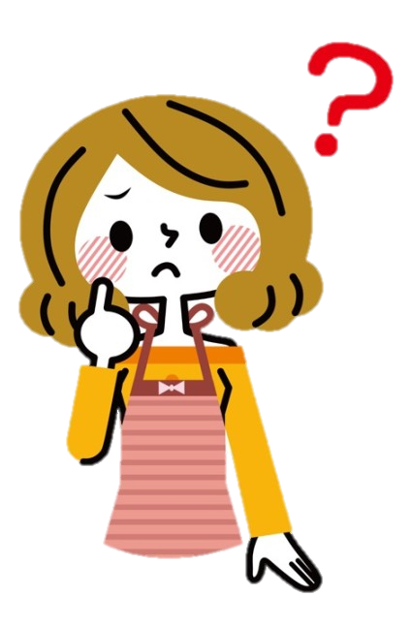
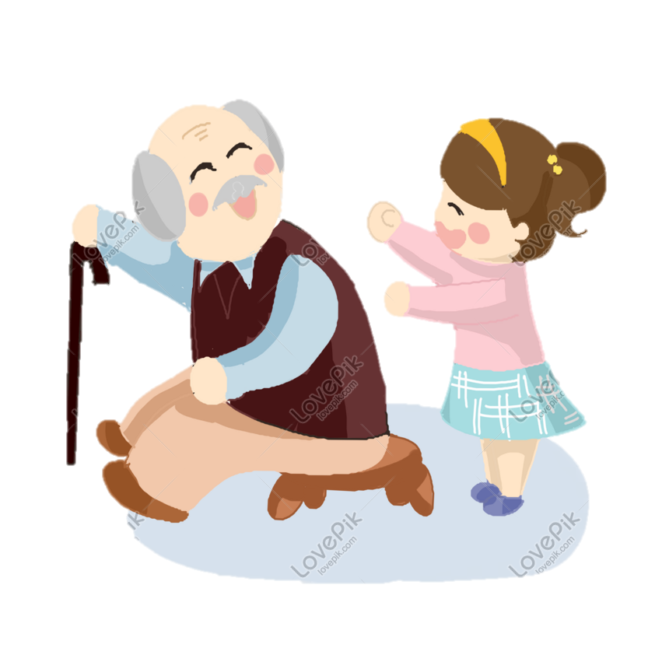
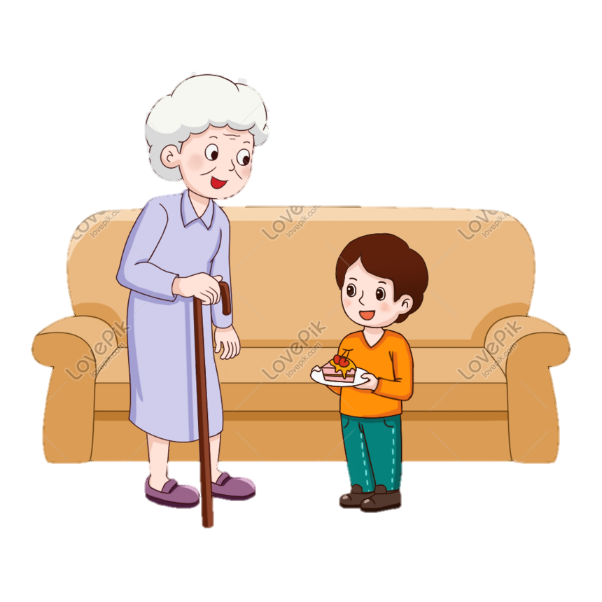
1. Bé Hà hỏi bố điều gì?
Bé Hà hỏi bố vì sao không có ngày của ông bà.
2. Vì sao bé Hà và bố chọn ngày lập đông làm “ngày của ông bà”?
Vì khi trời bắt đầu rét, mọi người cần chăm lo cho sức khỏe các cụ già.

Slide 22
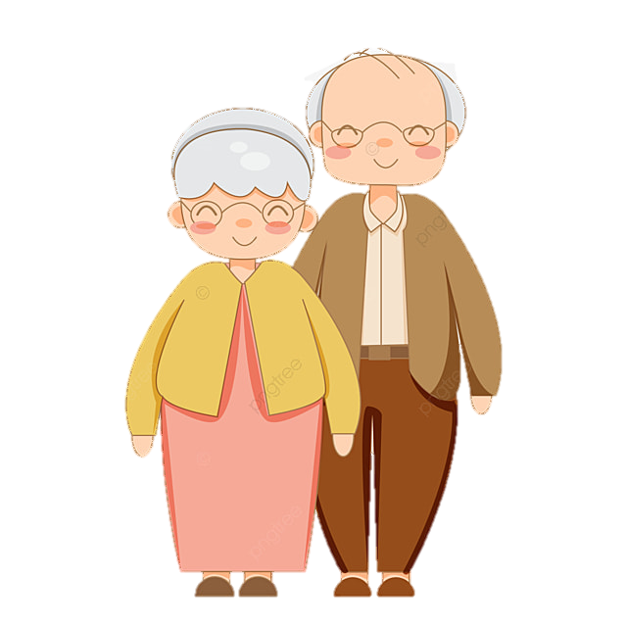
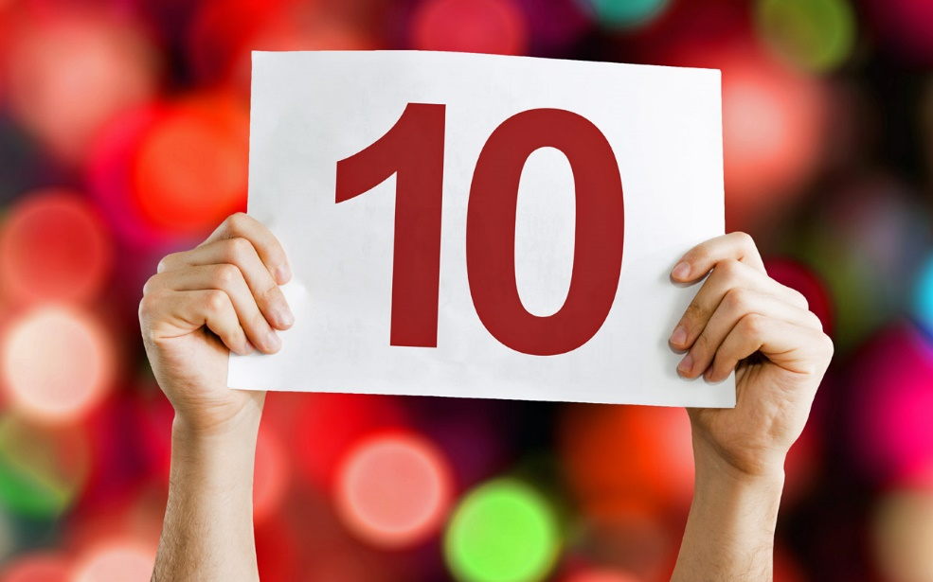
3. Gần đến ngày lập đông, Hà còn băn khoăn chuyện gì?
Gần đến ngày lập đông, Hà còn băn khoăn chưa biết nên chuẩn bị quà gì tặng ông bà.
4. Món quà Hà tặng ông bà là gì?
Món quà Hà tặng ông bà là chùm điểm 10.

Slide 23
? Vì sao Hà nghĩ ra sáng kiến tổ chức “ngày của ông bà”?
Vì Hà rất yêu ông bà.

Slide 24
Luyện tập

Slide 25

1. Nói lời Hà chúc mừng ông bà và lời đáp của ông bà:
a) Nhân ngày của ông bà.
Nhân ngày của ông bà, cháu kính chúc ông bà luôn mạnh khỏe sống lâu với cháu ạ!
Ông bà cảm ơn cháu.

Slide 26
1. Nói lời Hà chúc mừng ông bà và lời đáp của ông bà:
b) Nhân dịp năm mới.
Ông bà cảm ơn cháu. Chúc cháu yêu của ông bà chóng lớn, học giỏi nhé!
Năm mới, cháu kính chúc ông bà luôn mạnh khỏe ạ!

Slide 27
2. Nói lời ông bà khen Hà và lời đáp của Hà.
a) Khi Hà tham gia cuộc thi văn nghệ của trường.
Cháu hát rất hay!
Cháu cảm ơn ông bà ạ.

Slide 28
2. Nói lời ông bà khen Hà và lời đáp của Hà.
b) Khi Hà được cô khen tiến bộ trong học tập.
Cháu cảm ơn ông bà. Cháu sẽ cố gắng nhiều hơn nữa ạ!
Cháu của ông bà giỏi quá! Ông bà tự hào về cháu!

Slide 29
Sáng kiến của bé Hà
1. Ở lớp cũng như ở nhà, bé Hà được coi là một cây sáng kiến. Một hôm, Hà hỏi bố:
- Bố ơi, sao không có ngày của ông bà, bố nhỉ?
Thấy bố ngạc nhiên, Hà bèn giải thích:
- Con đã có ngày 1 tháng 6. Bố là công nhân, có ngày 1 tháng 5. Mẹ có ngày 8 tháng 3. Còn ông bà thì chưa có ngày lễ nào cả.
Hai bố con bàn nhau lấy ngay lập đông hằng năm làm “ngày của ông bà”, vì khi trời bắt đầu rét, mọi người cần chăm lo cho sức khoẻ của các cụ già.
2. Ngày lập đông đến gần, Hà nghĩ mãi mà chưa biết nên chuẩn bị quà gì tặng ông bà.
Bố khẽ nói vào tại Hà điều gì đó. Hà ngả đầu vào vai bố:
- Con sẽ cố gắng, bố ạ.
3. Đến ngày lặp đông, các cô, các chú đều về chúc thọ ông bà. Ông bà cảm động lắm. Bà bảo:
- Con cháu đông vui, hiếu thảo thế này, ông bà sẽ sống trăm tuổi.
Ông thì ôm lấy bé Hà, nói:
- Món quà ông thích nhất hôm nay là chùm điểm 10 của cháu đấy.
Theo HỒ PHƯƠNG
Đọc toàn bài

Slide 30
Hoc10 chúc các em học tốt!

